Slide 1
Baby Shower BEBE LUNA
Paso a paso:
Colocar texto sobre ellas.
Acomodar.
Imprimir, recortar y listo!!

Slide 2
INVITACION

Slide 3
TARJETITA DE
AGRADECIMIENTO

Slide 4
SEPARADOR CON
ORACION

Slide 5
TOPPER PARA
CUPCAKES

Slide 6
CIRCULOS
DECORATIVOS

Slide 7
WRAPPER PARA
CUPCAKES

Slide 8
TOPPER PARA
CENTRO DE MESA

Slide 9
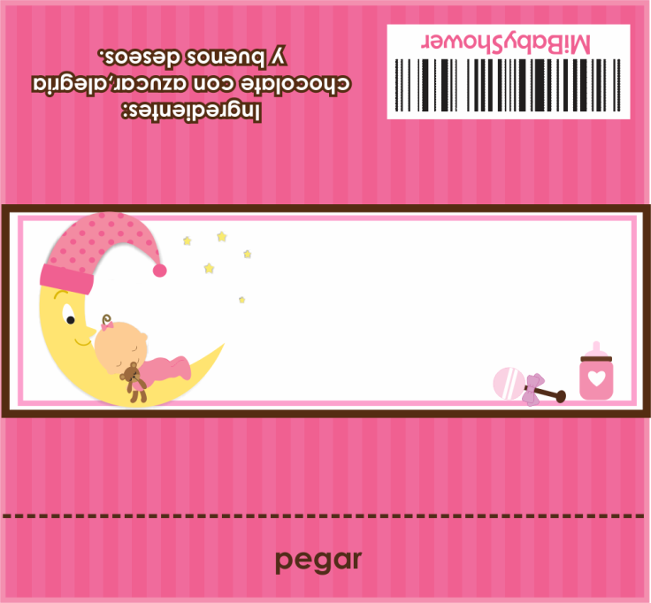
ETIQUETA
BOCADIN

Slide 10
ETIQUETA
GERBER

Slide 11
ETIQUETA
CHOCOLATE VAQUITA 35GR.

Slide 12
ETIQUETA
BOTELLA DE AGUA

Slide 13
ETIQUETA
MONEDA DE CHOCOLATE

Slide 14
CARTONCITO PARA
BOLSA DE DULCES

Slide 24
